Slide 1

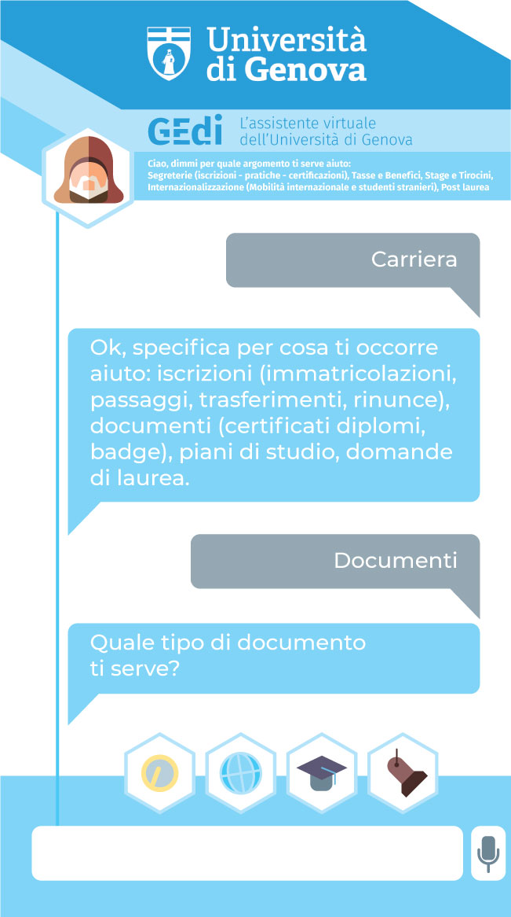
GeDI
Ciao, sono l'assistente virtuale dell'Università di Genova. Dimmi per quale argomento ti serve aiuto:
Per sapere che cosa è una Chat Bot!
Per sapere se ti serve nel rapporto con i tuoi utenti e nella tua organizzazione!

Slide 2

GeDI l’assistente virtuale
I suoi fratelli famosi
Google, Alexa, Siri, Cortana
Non sono solo chat bot, ma sono anche configurabili, smart speaker

Slide 3
GeDI l’assistente virtuale
Una chat bot?
Piattaforme che simulano e riproducono conversazioni con l’utente.

Slide 4
GeDI STUDENTS: OGGI
Gli studenti accedono da Webstudenti
Ciao, sono l'assistente virtuale dell'Università di Genova. Dimmi per quale argomento ti serve aiuto: Segreterie (iscrizioni - pratiche - certificazioni), Tasse e Benefìci, Stage e Tirocini, Internazionalizzazione (Mobilità internazionale e studenti stranieri), Post laurea

Slide 5
GeDI STUDENTS: INTERAZIONI
17023
Interazioni dalla
messa in linea
30 LUG 2019 17:15
Di cui
9.956
con interazioni hanno proseguito

Slide 6


GEDI STUDENTS: DATI SULLE INTERAZIONI
Numero
giornaliero
massimo di
interazioni
16 SET 2019
905
Numero
giornaliero
medio di
interazioni
332,36

Slide 7





ARGOMENTI DI 1° LIVELLO SCELTI
3375 segreterie
5354 tasse
428 stage e tirocini
245 internazionalizzazione
554 post-laurea

Slide 8
GeDI l’assistente virtuale
I suoi punti di forza
Linguaggio naturale, sintesi, istantaneità
Può essere la base di conoscenza per tutti i punti in cui si forniscono informazione (unica, standardizzata,….)

Slide 9
GeDI l’assistente virtuale
I suoi punti di attenzione
Monitoraggio continuo
Occorre monitorare i dati e i contenuti degli accessi!

Slide 10
GeDI l’assistente virtuale
I suoi punti di attenzione
Contenuti
Occorre inserire le informazioni!

Slide 11
L’assistente virtuale: ultima riflessione
By 2022, 70% of white-collar workers will interact with conversational platforms on a daily basis. This expected growth is on par with the increase of millennials in the workplace. Because chatbots cater to millennials’ demand for instant, digital connections that keep them up to date at all times, millennials will likely have a large impact on how well and how quickly organizations adopt the technology.
Read more: Gartner Top Technologies and Trends Driving the Digital Workplace
Una chat bot?

Slide 12
GeDI
Ciao, sono l'assistente virtuale dell'Università di Genova.
Ti ringrazio dell’attenzione!

